Slide 1

認知症サポーター養成講座
Company LOGO
～認知症を学び地域で支えよう～
令和○○年○月○日（ ）
（福井県、福井県認知症キャラバン・メイト協議会 制作）
※福井県パンフレット「みんなで支えよう認知症」との併用を基本とします。
1

Slide 2
認知症の現状
Company LOGO
TITLE
認知症施策推進大綱
認知症サポーターキャラバン
認知症高齢者の増加
（認知症の増加が社会問題に）
Chapter
1
Ninchisho Supporter
2

Slide 3
認知症施策推進大綱
【基本的考え方】
認知症の発症を遅らせ、認知症になっても希望を持って日常生活を過ごせる社会を目指し
認知症の人や家族の視点を重視しながら「共生」と「予防」^{※1}を車の両輪として施策を推進
※1「予防」とは「認知症にならない」という意味ではなく、「認知症になるのを遅らせる」「認知症になっても進行を緩やかにする」という意味
①～⑤の施策は、認知症の人やその家族の意見を踏まえ、立案および推進する。
① 普及啓発・本人発信支援
② 予防
③ 医療・ケア・介護サービス・
介護者への支援
④ 認知症バリアフリーの推進・
若年性認知症の人への支援・
社会参加支援
⑤ 研究開発・産業促進・国際展開
Ninchisho Supporter
3

Slide 4

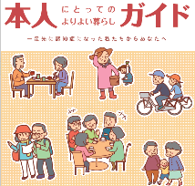
認知症施策推進大綱
５つの柱
１
普及啓発・本人発信支援
（1）認知症に関する理解促進
認知症サポーターの養成を推進する。特に、小売業・金融機
関・公共交通機関等の従業員をはじめ、子供・学生に拡大する。
（２）相談先の周知
地域包括支援センター等相談体制を整備し、窓口へのアクセ
ス手段も整える。その際、「認知症ケアパス」を積極的に活用
する。
（３）認知症の人本人からの発信支援
地域で暮らす本人とともに普及啓発に取り組む。また、診断
直後の支えとなるよう、「本人にとってのよりよい暮らしガイ
ド（本人ガイド）」や「本人座談会（DVD）」を普及する。
Ninchisho Supporter
4

Slide 5

認知症施策推進大綱
５つの柱
2
予防
（1）認知症予防に資する可能性のある活動の推進
運動不足の改善、社会参加による社会的孤立の解消が、認知
症予防に資する可能性があることから、高齢者等が身近に通う
ことができる「通いの場」について、更に拡充する。
（２）予防に関するエビデンスの収集の推進
認知症初期集中支援チームによる訪問活動のほか、かかりつ
け医や地域包括支援センター等と連携した早期発見・早期対応
の取組の実施。データの蓄積とデータベースの構築。
（３）民間の商品やサービスの評価・認証の仕組みの検討
認知症予防に資するとされる民間の商品やサービスの評価・
認証の仕組みを検討する。
Ninchisho Supporter
5

Slide 6

認知症施策推進大綱
５つの柱
３
医療・ケア・介護サービス・介護者への支援
認知症の人の意思や価値観に共感し、本人が有する力を最大限に活かしながら、伴走者として支援していく。
（1）早期発見・早期対応、医療体制の整備
（２）医療従事者等の認知症対応力向上の促進
（３）介護サービス基盤整備・介護人材確保・介護従事者の
認知症対応力向上の促進
（４）医療・介護の手法の普及・開発
（５）認知症の人の介護者の負担軽減の推進
Ninchisho Supporter
6

Slide 7

認知症施策推進大綱
５つの柱
４
認知症バリアフリーの推進・若年性認知症の人への支援・社会参加支援
（1）「認知症バリアフリー」の推進
ステップアップ講座を受講した認知症サポーター等が支援するチームオレンジの構築など、認知症になってからもできる限り住み慣れた地域で普通に暮らしつづけていくために障壁を減らす。
（２）若年性認知症の人への支援
認知機能が低下してもできることを可能な限り続けながら適切な支援を受けられるよう、若年性認知症コーディネーターの配置等施策を推進する。
（３）社会参加支援
認知症になっても支えられる側だけでなく、支える側として役割と生きがいを持って生活ができる環境づくり。
Ninchisho Supporter
7

Slide 8


認知症施策推進大綱
５つの柱
５
研究開発・産業促進・国際展開
（1）認知症の予防、診断、治療、ケア等のための研究
認知症の発症や進行の仕組みを明らかにし、予防法、診断法
治療法の開発を推進していく。ロボット技術など介護現場用機
器開発を行う。
（２）研究基盤の構築
全国規模のコホート研究（一万人コホート）の中で、定期的
に住民追跡調査を行う。
（３）産業促進・国際展開
産業界の認知症に関する取組の機運を高め、官民連携・イノベーションの創出・社会実装を推進する。「アジア健康構想」の枠組みも活用し、国際交流を促進する。
Ninchisho Supporter
8

Slide 9
認知症サポーターキャラバン
認知症サポーターキャラバンとは、
認知症の人と家族の応援者である認知症サポーターを
全国で養成し、認知症になっても安心して暮らせるまち
を、みんなでつくっていくことを目指しています。
全国キャラバン・メイト連絡協議会では、都道府県、市町村など
自治体や全国規模の企業・団体等と協催で認知症サポーター養成
講座の講師役（キャラバン・メイト）を養成します。
養成されたキャラバン・メイトは、自治体事務局等と協働して
「認知症サポーター養成講座」を開催します。
Ninchisho Supporter
9

Slide 10
認知症高齢者の増加
○８５歳以上の４人に１人にその症状があるといわれている。
○今後、認知症高齢者が急速に増加すると予想される。
（全国 65歳以上高齢者の認知症有病率の推計）
※平成２６年度厚生労働科学研究費補助金事業データ
○福井県でも、高齢者の約１３％が認知症の症状を持っている。
 | 平成24年 （2012） | 平成27年 （2015） | 令和２年 （2020） | 令和７年 （2025）
【一定】将来推定人数/（率） | 462万人 15.0％ | 517万人 (15.7％) | 602万人 (17.2％) | 675万人 (19.0％)
【上昇】将来推定人数/（率） |  | 525万人 (16.0％) | 631万人 (18.0％) | 730万人 (20.6％)
Ninchisho Supporter
10

Slide 11
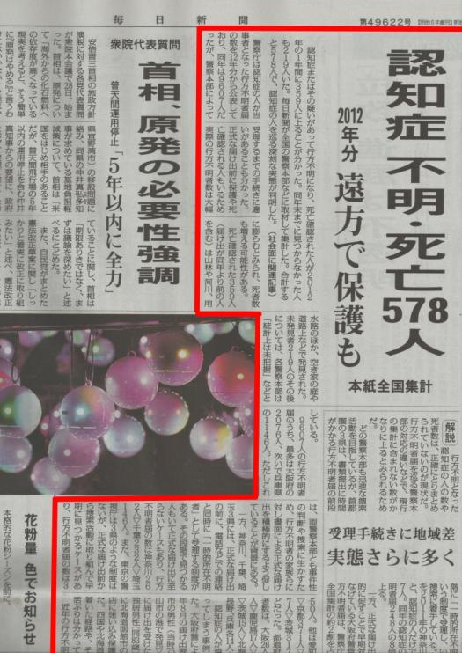
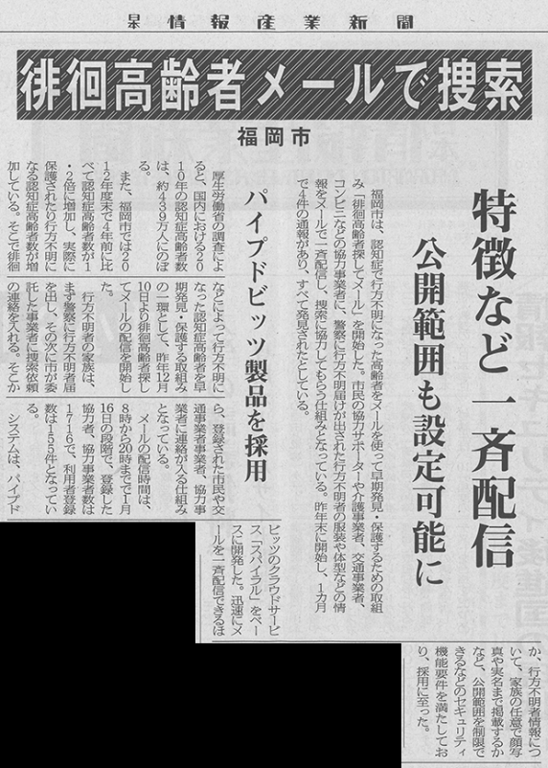
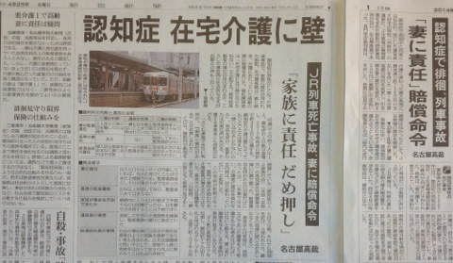
認知症は社会問題に
Ninchisho Supporter
11

Slide 12
認知症とは
Company LOGO
TITLE
認知症って何？
認知症の症状は？
認知症は治るの？
認知症の予防方法は？
認知症の方には
どう接したらいいの？
Chapter
２
Ninchisho Supporter
12

Slide 13

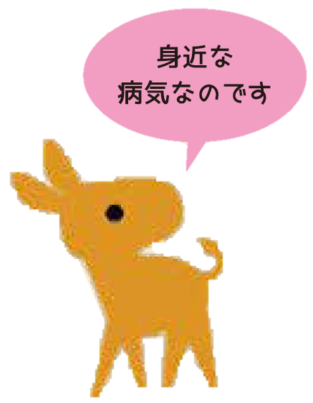
認知症って何？
★誰もがかかる可能性のある、
「脳の病気」
◆さまざまな原因で、脳の細胞が死んでしまったり
働きが悪くなったために様々な障害が起こり、
生活に支障をきたす状態をいいます。
◆良く言われる「もの忘れ」の症状だけを
認知症という訳ではありません。
※「呆け」や「痴呆」ではなく、「認知症」という病気
であることの理解を普及しましょう。
Ninchisho Supporter
13

Slide 14

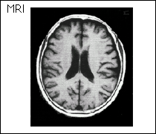
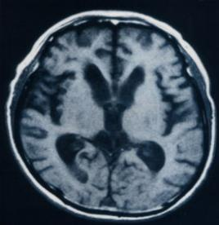
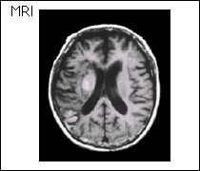
認知症の種類①
・アルツハイマー型認知症（全体の約６０％）
・・・脳の細胞がゆっくり小さくなります。
・脳血管性認知症（全体の約1５％）
・・・脳の血管がつまって破れたりします。
・レビー小体型認知症（全体の約15％）
・・・脳の神経細胞の中に、ある種のタンパク質
が現れることによって起こります。
正常な脳
アルツハイマー病の脳
脳梗塞の脳
Ninchisho Supporter
14

Slide 15

認知症の種類②
★若年性認知症
・６４歳以下で発症する認知症。
・退職することになったり → 【経済的】負担 大
・介護が長期になったり → 【精神的】負担 大
少なくとも、約４万人はいるといわれている。
★軽度認知障害（ ＭＣＩ ）
・認知症の予備軍（正常と認知症の中間）。
・数年後に認知症になる可能性が高い。
Ninchisho Supporter
15
Notes:
職場で気づける

Slide 16

認知症の症状は？（中核症状）
①記憶障害とは・・（記銘・再生・保持ができない）
・体験の全体を忘れる、同じことを繰り返す
②見当識障害・・（時間・場所・人など）
・時間や場所、人間関係が分からなくなる
【障害の進行順：時間→空間→人物】
③理解・判断力の低下・・ （失認・失語・失行）
・考えるスピードが遅くなるなどの症状
④実行機能障害・・（意思の決定や計画の立案と実行）
・計画を立て実行することができなくなる
Ninchisho Supporter
16

Slide 17

認知症の症状は？（周辺症状）
【行動・心理障害】
・妄想･･･もの盗られ妄想など
・幻覚･･･見えないものが見える、聞こえる
・ひとり歩き･･･行方不明となる
・人格変化 ・暴力行為
・異食、過食 ・うつ
・睡眠障害 など
本人の性格や
環境、人間関係など
様々な要因が
からみあい現れる。
Ninchisho Supporter
17

Slide 18

症状のイメージ図
周辺症状 BPSD
認知症の行動・心理状況
不眠
妄想
暴力
暴言
記憶障害
見当識障害
拒否
失認･失語･失行
実行機能障害
異食
認知症の中核症状
迷子
不穏
幻覚
焦燥
不安
Ninchisho Supporter
18

Slide 19
老化による「もの忘れ」と
認知症による「記憶障害」との違い
老化による「もの忘れ」
・体験の一部を忘れる。
・もの忘れを自覚している。
（例）朝ごはんに食べた【もの】を忘れている。
正常な老化現象
認知症による【記憶の障害】
・体験そのものを忘れる。
・もの忘れを自覚していない。
（例）朝ごはんを食べた【こと】を忘れている。
病気の症状
Ninchisho Supporter
19

Slide 20


認知症は治るの？
早期発見・早期治療が大事！
早期に治療やケアをすれば、
○症状を和らげたり
○薬で進行を遅らせることができる。
○治る病気や一時的な症状の場合があります。
（脳腫瘍、慢性硬膜下血腫、ホルモン異常、不適切な薬 など）
○昔を思い出させることも大事な治療法
Ninchisho Supporter
20

Slide 21
早期治療による進行の違い
軽度
コリンエステラーゼ
阻害薬
コリンエステラーゼ阻害薬
服用の場合
症状の経過
何も治療しない場合
服用を途中で
止めた場合
時間の経過
重度
Ninchisho Supporter
認知症サポート医養成研修資料より
21

Slide 22
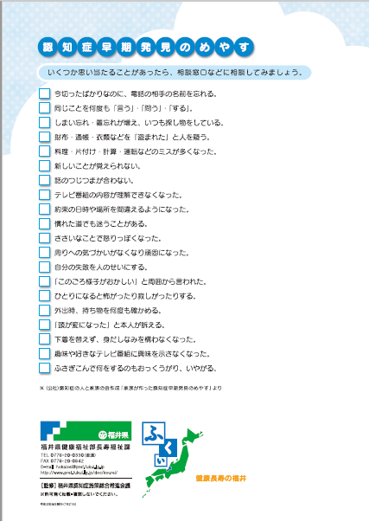
認知症早期発見のめやす
・今切ったばかりなのに、電話の相手の名前を忘れる。
・同じことを何度も「言う」「問う」「する」
・しまい忘れ・置忘れが増え、いつも探しものをしている。
・料理・片づけ・計算・運転などのミスが多くなった。
・新しいことが覚えられない。
・約束の日時や場所を間違えるようになった。
・ささいなことで怒りっぽくなった。
・身だしなみを構わなくなった。
・趣味や好きなことに興味を示さなくなった。
・慣れた道でも迷うことがある。
※（社）認知症の人と家族の会作成
「家族がつくった認知症早期発見のめやす」より（一部）
Ninchisho Supporter
22

Slide 23
認知症に対する治療法
★薬物療法（治す薬はないが、認知機能を改善したり、進行を遅らせる薬）
○ドネペジル（アリセプト）「１日１回」内服
○ガランタミン（レミニール）「１日２回」内服
○リバスチグミン（イクセロン）「１日１回」貼り薬
○メマンチン（メマリ「１日１回」内服
★非薬物療法（脳活性リハビリテーション）アメリカ精神医学ガイドライン
○行動に焦点を当てるアプローチ（行動療法アプローチなど）
○感情に焦点を当てるアプローチ（回想法、バリデーションなど）
○刺激に焦点を当てるアプローチ（芸術療法、レクリエーション療法
運動療法、園芸療法、アロマセラピー、ペットセラピーなど）
○認知機能に焦点を当てるアプローチ(現実見当識訓練、認知リハなど）
★適切なケア ★なじみの環境
(規則正しい生活を心がける・体を動かす・他人とのコミニュケーション)
Ninchisho Supporter
23

Slide 24


ふくい認知症予防メニュー
①「運動」
・ふく福ハッピー体操を１日１回実施しよう。
②「食習慣」
・旬の食材をバランスよく食べよう。
③「歯と口の健康」
・パタカラ体操を１日１回実施しよう。
（大きく口を動かして「パ・タ・カ・ラ」と
発音します）
④「頭の体操」
・友人や近所の人と１日１回話をしよう。
Ninchisho Supporter
24
Notes:
高血圧

Slide 25
認知症予防１０か条
①バランスのよい食事をとる。
②適度に運動を行い足腰を丈夫に！
③深酒とタバコはやめて規則正しい生活をする。
④生活習慣病の予防・早期発見・治療をする
⑤転倒に気をつける（頭のケガから認知症になる！）
⑥興味と好奇心を持つように心かげる。
⑦考えをまとめて表現する習慣を忘れない。
⑧いつも若々しくおしゃれ心を忘れずに。
⑨細やかな気配りをした人づきあいを大切にする。
⑩くよくよしないで明るく、ストレスをためない生活をおくる。
プラス１
⑪役割をいつも持っている。
公益財団法人 認知症予防財団 より
Ninchisho Supporter
25

Slide 26

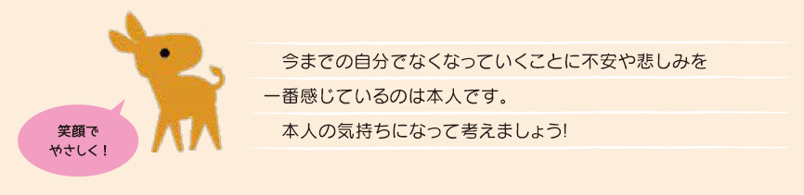
認知症の方には
どう接したらいいの？
【対応の基本】
① 尊厳を大事にした対応をしましょう。
② ゆっくり、わかりやすい言葉で話をしましょう。
③ できることのお手伝いをしましょう。
Ninchisho Supporter
26

Slide 27
認知症の方への対応の心得
【３つのない】
１．驚かせない
高齢になると目や耳、感覚なども鈍化するため、
後ろから声をかけるなどは決してしてはいけない。
２．急がせない
中核症状の「理解・判断力の低下」や「実行機能障害」により
考えるスピードや手順良く計画的に行動できなくなります。
ひとつの動作をゆっくりとその方のペースに合わせましょう。
３．自尊心を傷つけない
同じことを何度も話をしたり、排泄の失敗したとしても
プライドを傷つけない対応が必要となります。
Ninchisho Supporter
27

Slide 28
具体的な対応「７つのポイント」
１．まずは見守る。
２．余裕をもって対応する。
３．声をかける時は一人で
４．後ろから声をかけない。
５．相手に目線を合わせて優しい口調で
６．穏やかに、はっきとした口調で
７．相手の言葉に耳を傾けて（傾聴）
ゆっくりとした対応を心がける。
Ninchisho Supporter
28

Slide 29

認知症の人は
「何もできない」わけではない！！
・昔、よくやったことや本人の得意だったこと
（着付や料理、農作業、大工仕事等）は、
比較的よく覚えていることが多い。
・人の役に立てることで喜びや自信を感じ、
症状が和らぐこともある。
本人の力を引き出してあげて、その人らしい
生活が送れるように、お手伝いをしましょう。
Ninchisho Supporter
29

Slide 30
事例を通して考える
Company LOGO
TITLE
何回も「食べてない」って言う
レジで困っているみたい
不安そうに歩いている
いきなり怒り出した
財布を盗ったと言われた
車の運転が心配
Chapter
３
Ninchisho Supporter
30

Slide 31

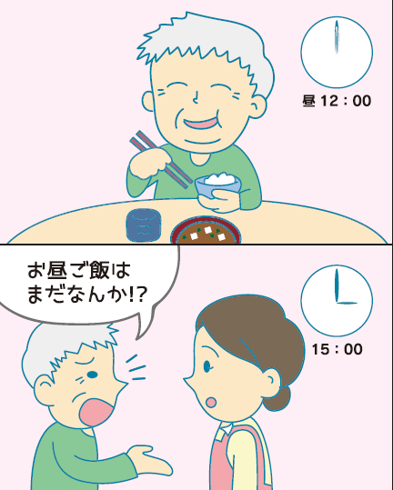
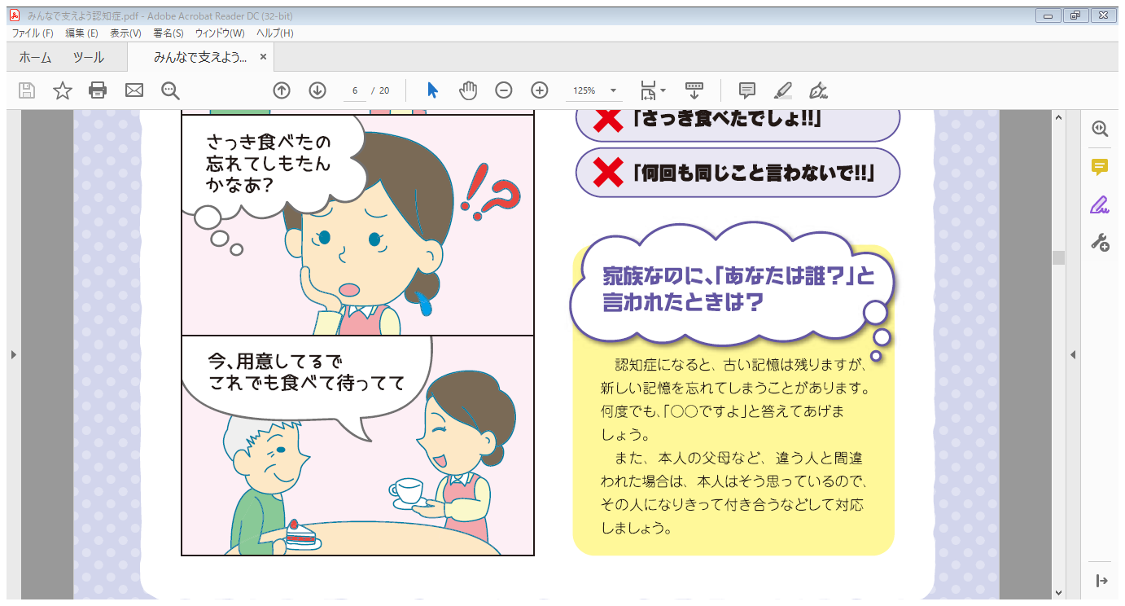
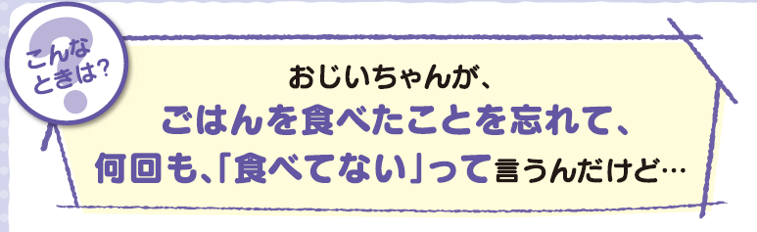
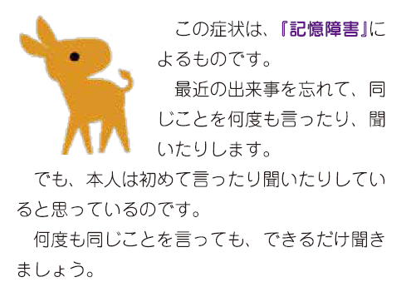
事例を通して、認知症を考える
Ninchisho Supporter
31

Slide 32

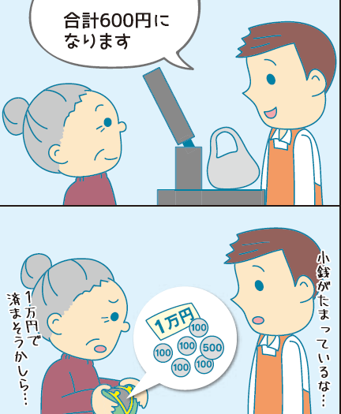
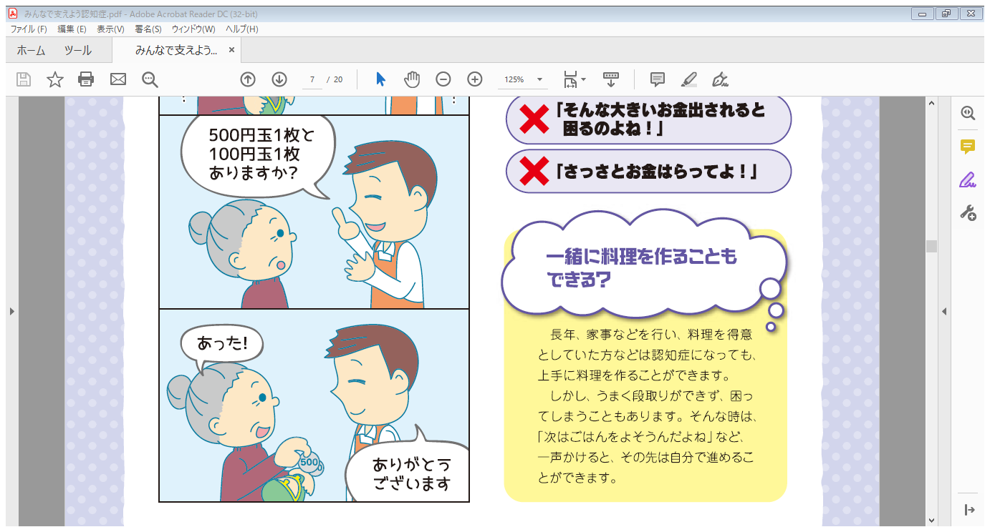
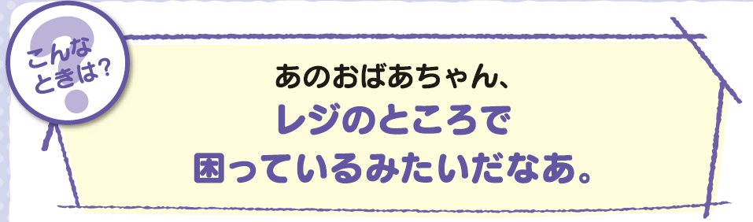
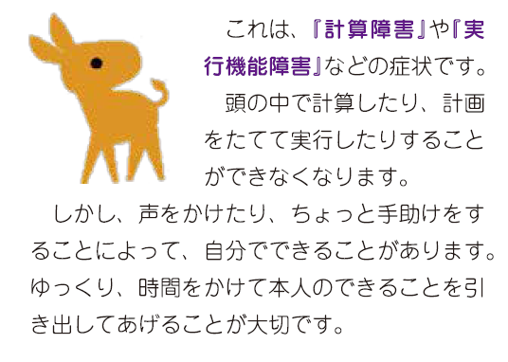
事例を通して、認知症を考える
Ninchisho Supporter
32

Slide 33

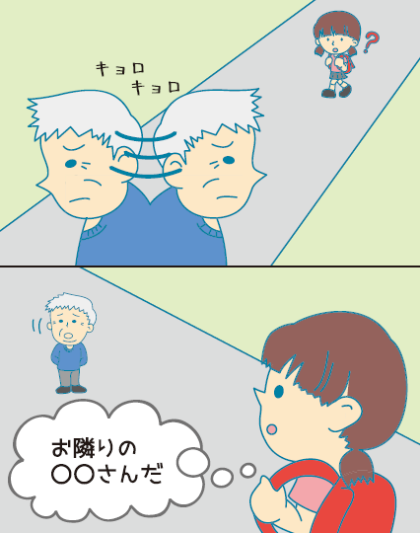
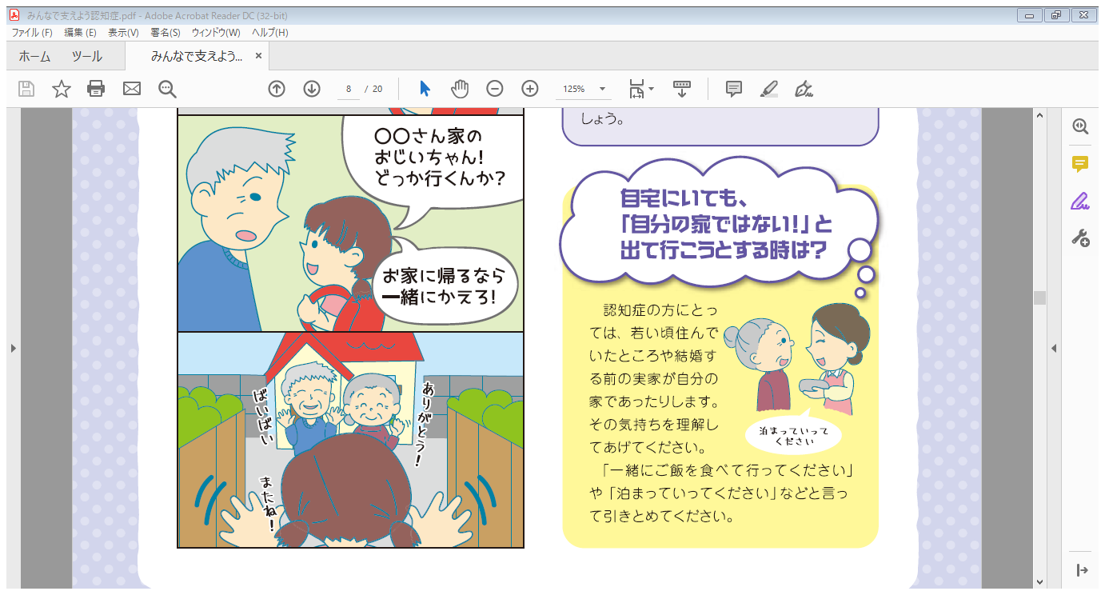
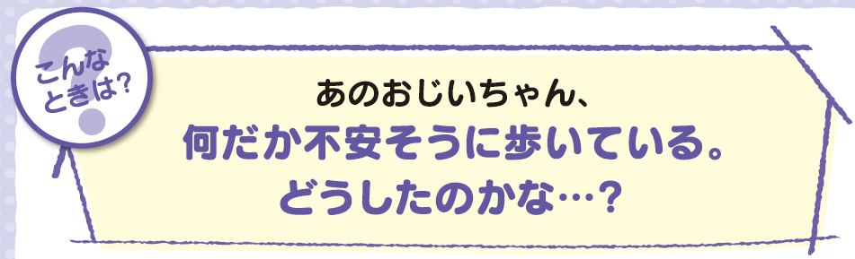
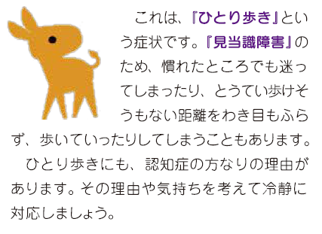
事例を通して、認知症を考える
Ninchisho Supporter
33

Slide 34

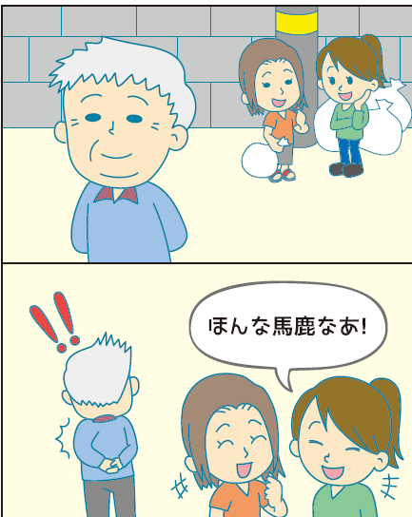
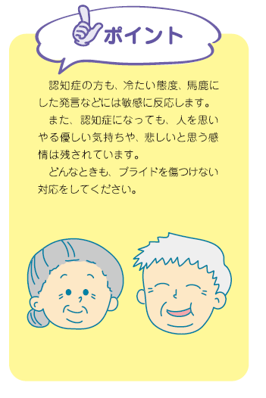
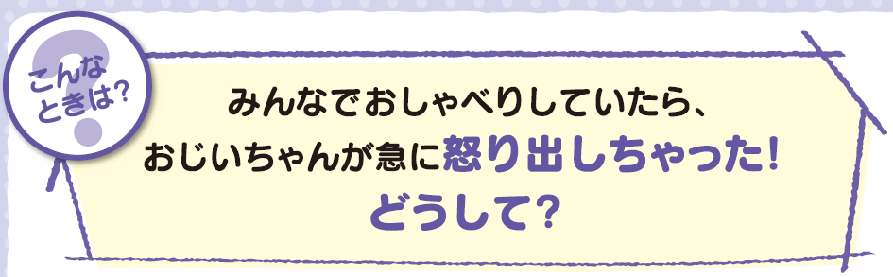
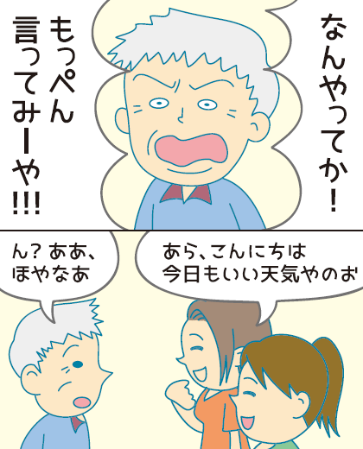
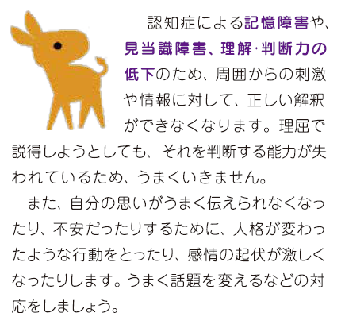
事例を通して、認知症を考える
Ninchisho Supporter
34

Slide 35

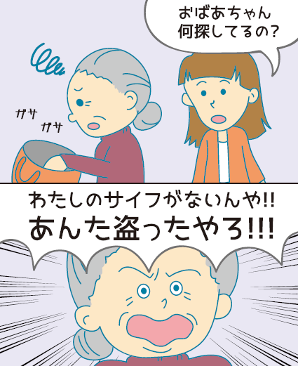
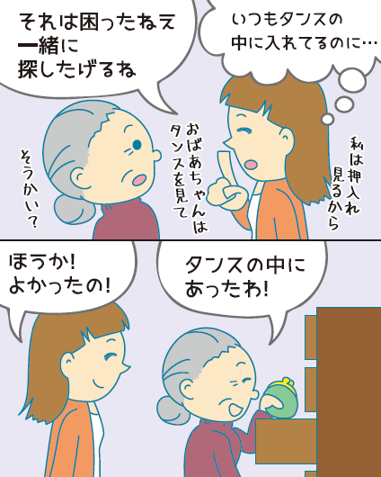
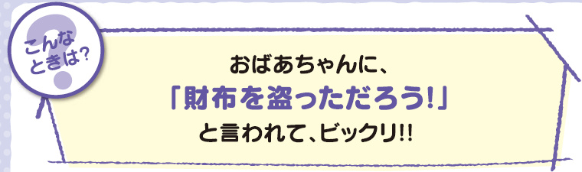
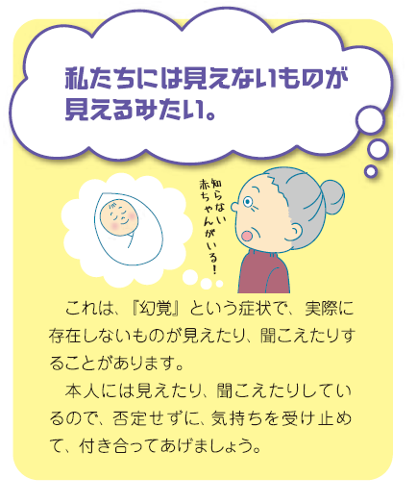
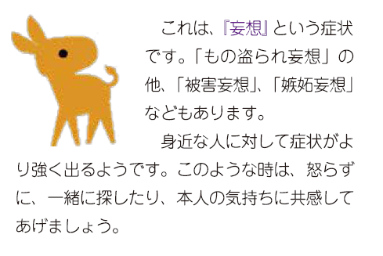
事例を通して、認知症を考える
Ninchisho Supporter
35

Slide 36

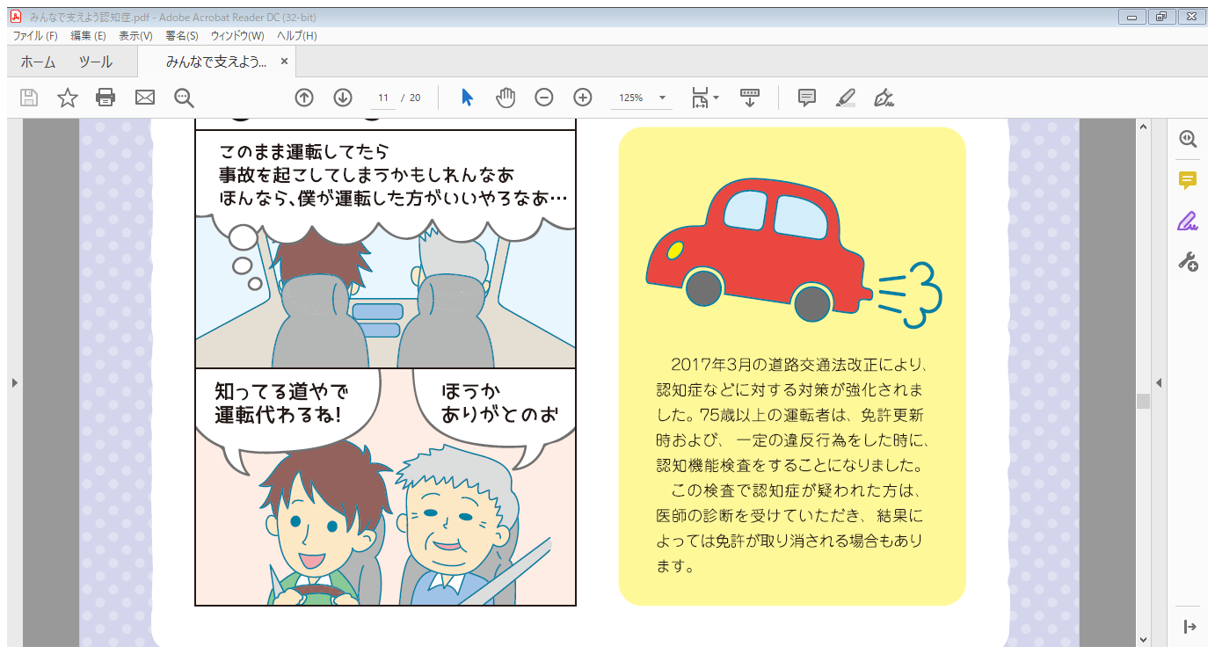
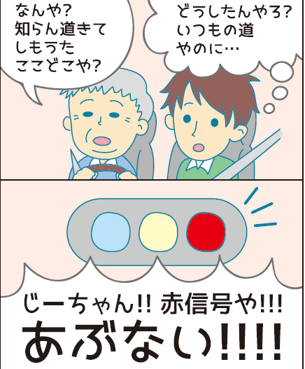
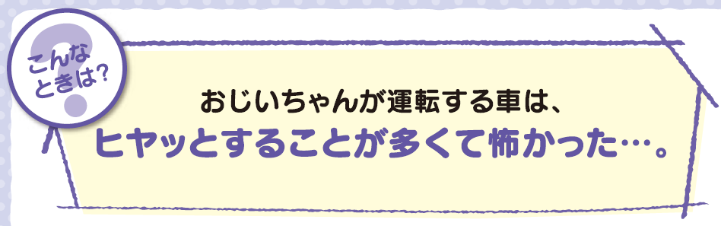
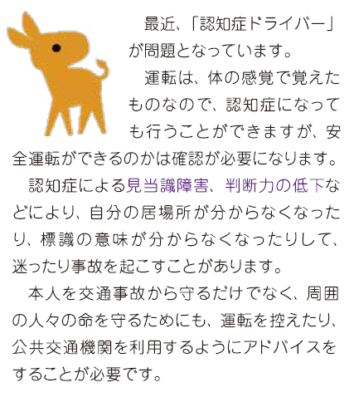
事例を通して、認知症を考える
Ninchisho Supporter
36

Slide 37
認知症サポーター
Company LOGO
TITLE
認知症サポーターとは？
（例えば、どんなことをするの？）
認知症サポーター養成講座とは？
家族の気持ちを理解する
介護者のための５か条
知っておきたい様々なサービス
Chapter
４
Ninchisho Supporter
37

Slide 38

認知症サポーターになろう！
〇認知症の症状や対応の仕方などを学ぶ
「認知症サポーター養成講座」が
地域や職場などで開催されています。
〇その受講者は、
「認知症サポーター」になります。
■活動の目的
「認知症の人」や「その家族」を温かく見守り、
支援する人（認知症サポーター）を、1人でも
増やし認知症になっても安心して暮らせるまちをつくる。
Ninchisho Supporter
38

Slide 39
どんなことをするの？
【認知症サポーターの役割】
【特別に何か】をするわけではない。
「自分たちの（身近な）問題である」という
認識を持つことが大切です。
まずは、【認知症を正しく理解】し、
「認知症の方」や「その家族」に対して温かく
見守ることがスタートです。
Ninchisho Supporter
39

Slide 40
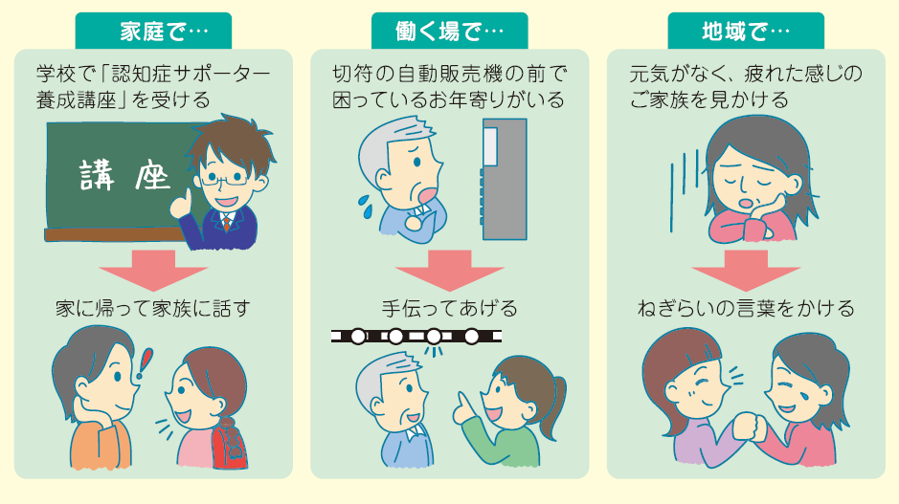
どんなことをするの？②
Ninchisho Supporter
40

Slide 41

家族の気持ちを理解する（1/4）
第１ステップ
とまどい・否定
・異常な言動にとまどい、否定しようとする
・他の家族にすら打ち明けられずに悩む
おかしな言動を示しはじめた親や配偶者に対する家族の
最初の反応は「あんなにしっかりしていた人がまさか」
というとまどい・否定です。
Ninchisho Supporter
41

Slide 42
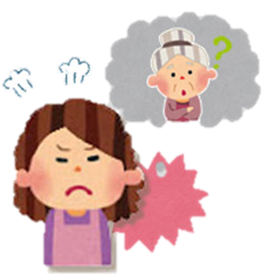
家族の気持ちを理解する（2/4）
第２ステップ
混乱・怒り・拒絶
・認知症への理解の不十分さからどう対応
してよいかわからず混乱し、些細なこと
に腹を立てて叱ったりする。
・精神的・身体的に疲労、拒絶感、絶望感
に陥りやすいもっともつらい時期。
精神的・身体的に疲労困憊し、異常な行動を増幅
させる認知症の人に対して「もう顔も見たくない」
と拒絶する態度をとってしまう場合もあります。
Ninchisho Supporter
42

Slide 43

家族の気持ちを理解する（3/4）
第３ステップ
割り切り
・怒ったり、イライラしても何のメリットは
ないと思いはじめ、割り切るようになる。
・症状は同じでも介護者にとっても
「問題」としては軽くなる。
さまざま情報や経験によって、次第に認知症介護に
精通してきます。医療・福祉や地域社会から適切に
援助・協力を得れば在宅介護で十分やっていける、
のではないかという気持ちに変化しはじめます。
Ninchisho Supporter
43

Slide 44

家族の気持ちを理解する（4/4）
第４ステップ
受容
・認知症に対する理解が深まって、認知症
の人の心理を介護者自身が考えなくても
わかるまでになる。
・認知症である家族のあるがままを受け入
れられるようになる時期。
認知症の人の心理を介護者自身が自然に受け止め
られるようになります。
介護者が人間的に成長を遂げた証といえるかも
しれません。
Ninchisho Supporter
44

Slide 45




家族の気持ちを理解する
①とまどい・否定
②混乱・怒り・拒絶（もっともつらい時期）
認知症の悪化により
また、混乱や怒りの
時期に戻ることも。
③割り切り
④受 容
だからこそ、「認知症サポーター」は、
「家族の気持ち」に、よりそうことも必要になります。
Ninchisho Supporter
45

Slide 46
知っておきたい様々なサービス
・ホームヘルプサービス（訪問介護）
・デイサービス（通所介護）
・デイケア（通所リハビリテーション）
・ショートステイ（短期入所）
・小規模多機能型居宅介護
・認知症対応型デイサービス
・認知症グループホーム
・日常生活用具の給付、貸与 など
Ninchisho Supporter
46

Slide 47

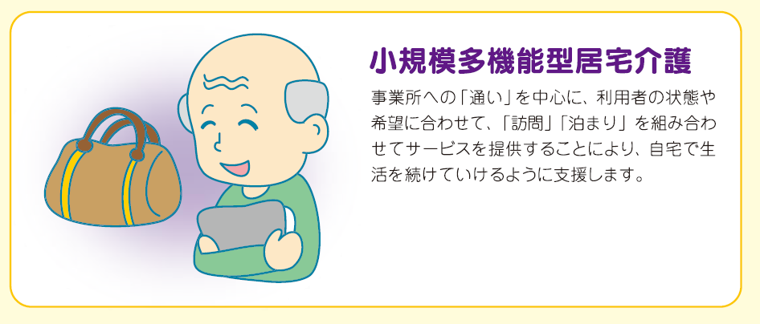
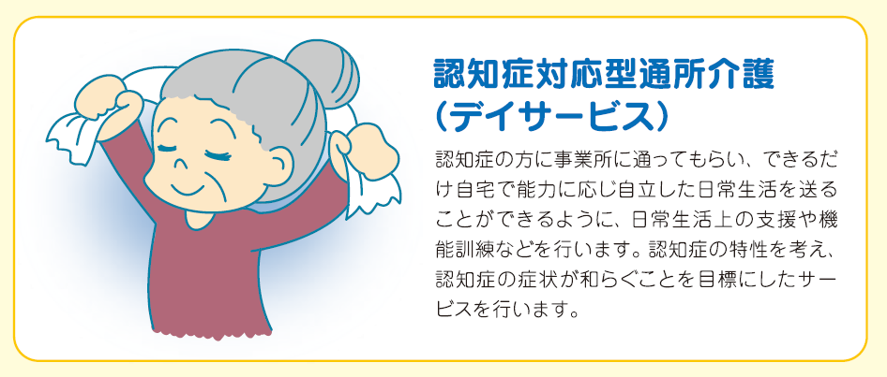
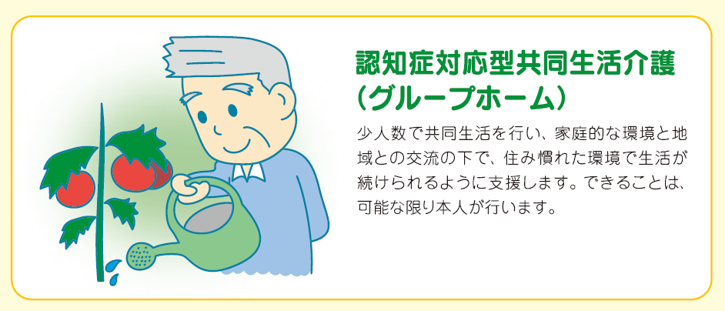
知っておきたい様々なサービス
Ninchisho Supporter
47

Slide 48
認知症の相談窓口
Company LOGO
TITLE
相談窓口
家族の会
かかりつけ医
専門医療機関
Chapter
５
Ninchisho Supporter
48

Slide 49


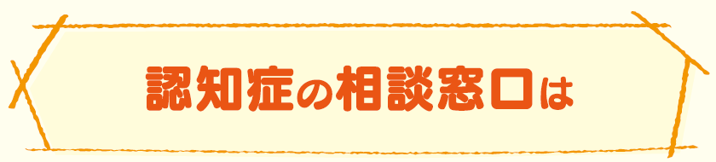
相談窓口
○福井県 健康福祉センター ※６か所
（福井・坂井・奥越・丹南・二州・若狭）
○福井市保健所
○各市町 高齢福祉担当課
○各市町 地域包括支援センター
○福井県若年性認知症相談窓口(松原病院内)
Ninchisho Supporter
49

Slide 50

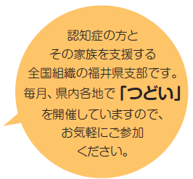

家族の会
○在宅介護者の会（家族の会）
名称 | 所在地 | 電話番号
※※※会 | 福井※※ | 0776－※※－※※※※
○（公社）認知症の人と家族の会 福井県支部
所在地 福井市文京2-9-1
電 話 0776-28-2929
Ninchisho Supporter
50

Slide 51

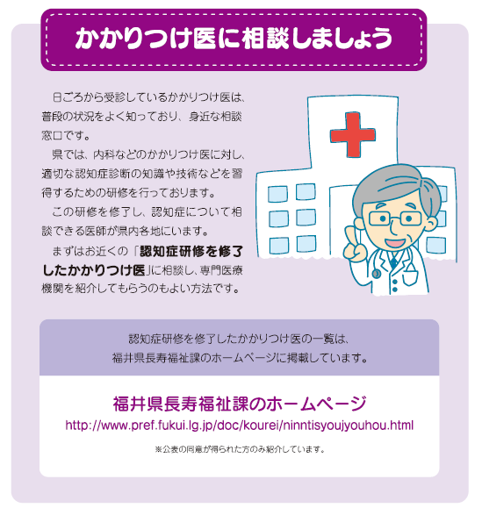
医療機関（かかりつけ医）
Ninchisho Supporter
51

Slide 52
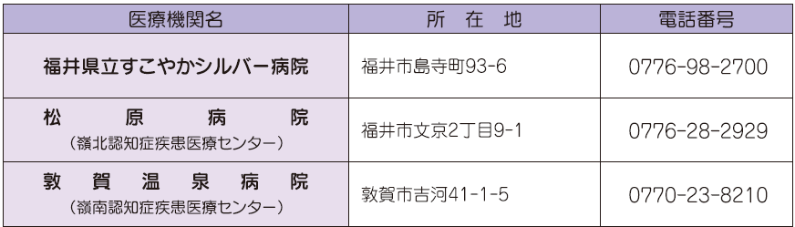
医療機関（専門医療機関）
○認知症の相談、鑑別診断や救急対応、
保健・医療・福祉サービスに関する情報提供
を行います。
Ninchisho Supporter
52

Slide 53
その他の支援制度
○成年後見制度（家庭裁判所）
現時点で成年後見の必要があれば「法定後見制度」を、将来に備えるのであれば「任意後見制度」を利用。後見人がつくことで、消費者被害を未然に防ぎ、自分の意志に沿って資産を有効に活用できます。
○日常生活自立支援事業
社会福祉協議会と契約を結び、低廉な費用で介護サービスの利用の援助、日常的な金銭管理などのサービスを頼むことができます。
○高齢者虐待防止法
市役所または地域包括支援センターに相談窓口が設置されています。
Ninchisho Supporter
53

Slide 54
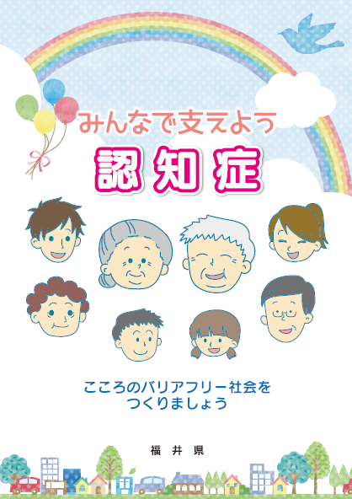
Ninchisho Supporter
54

